Slide 1
Занятие с использованием техники «Хеппинг» в работе с детьми раннего дошкольного возраста
Приходько Кристина Константиновна Воспитатель ГБДОУ детский сад № 50 Калининского района Санкт-Петербурга

Slide 2
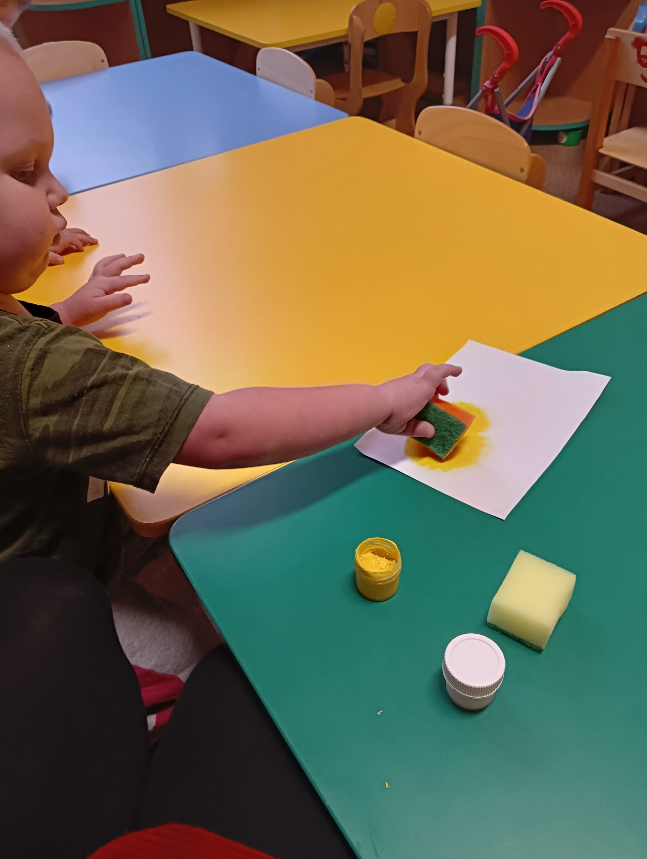
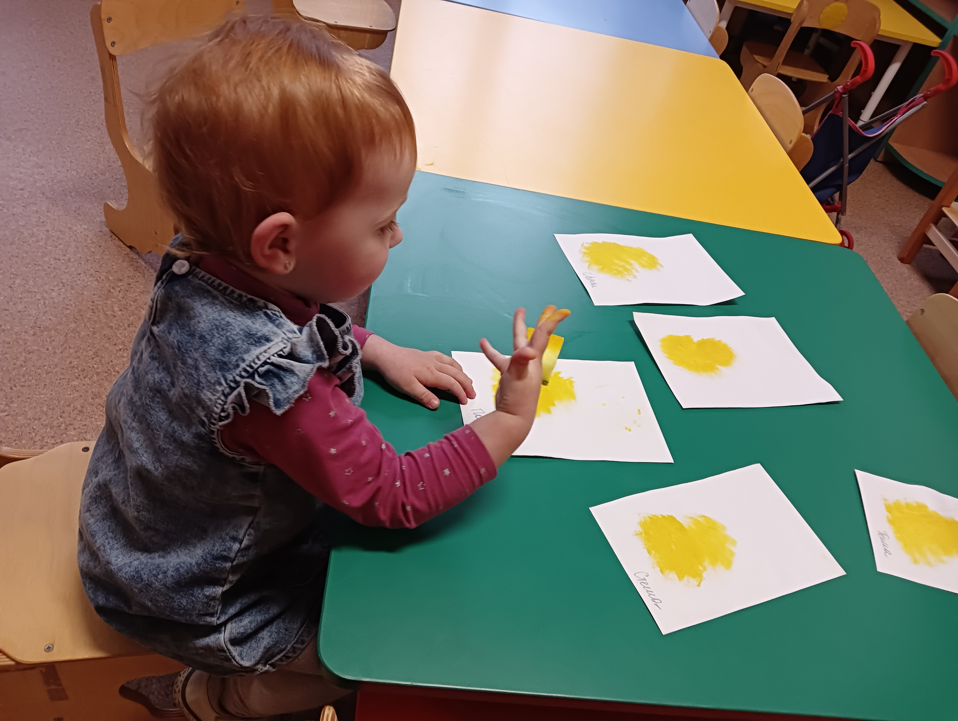
Рисунок губками «Цыплёнок Цыпа»

Slide 3
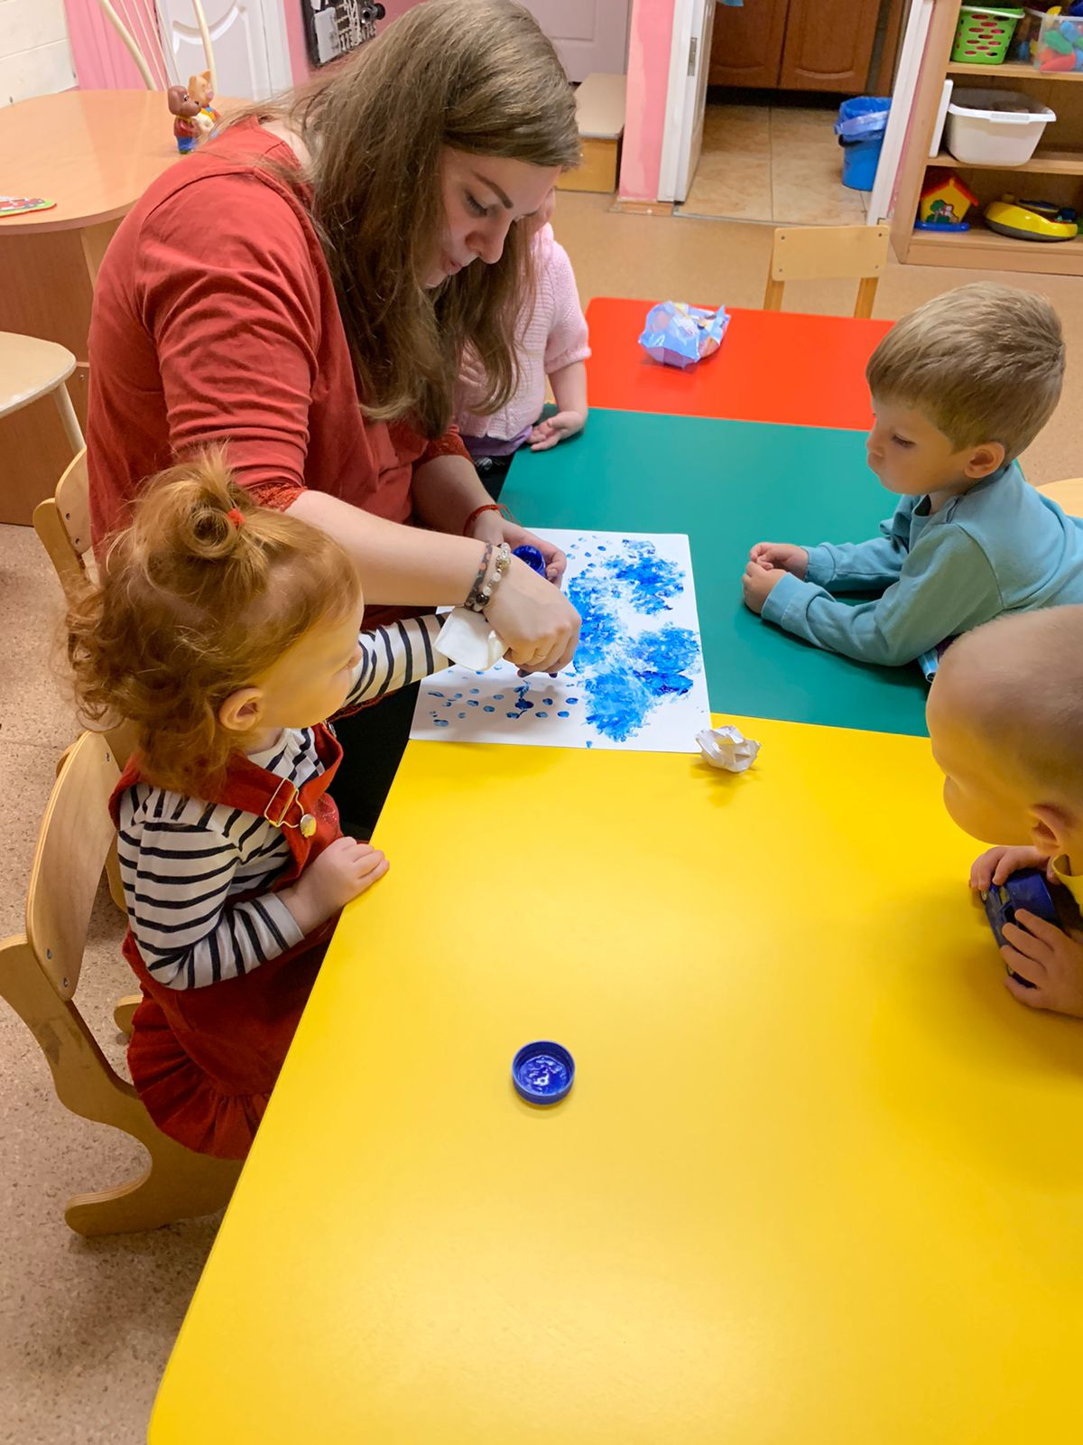
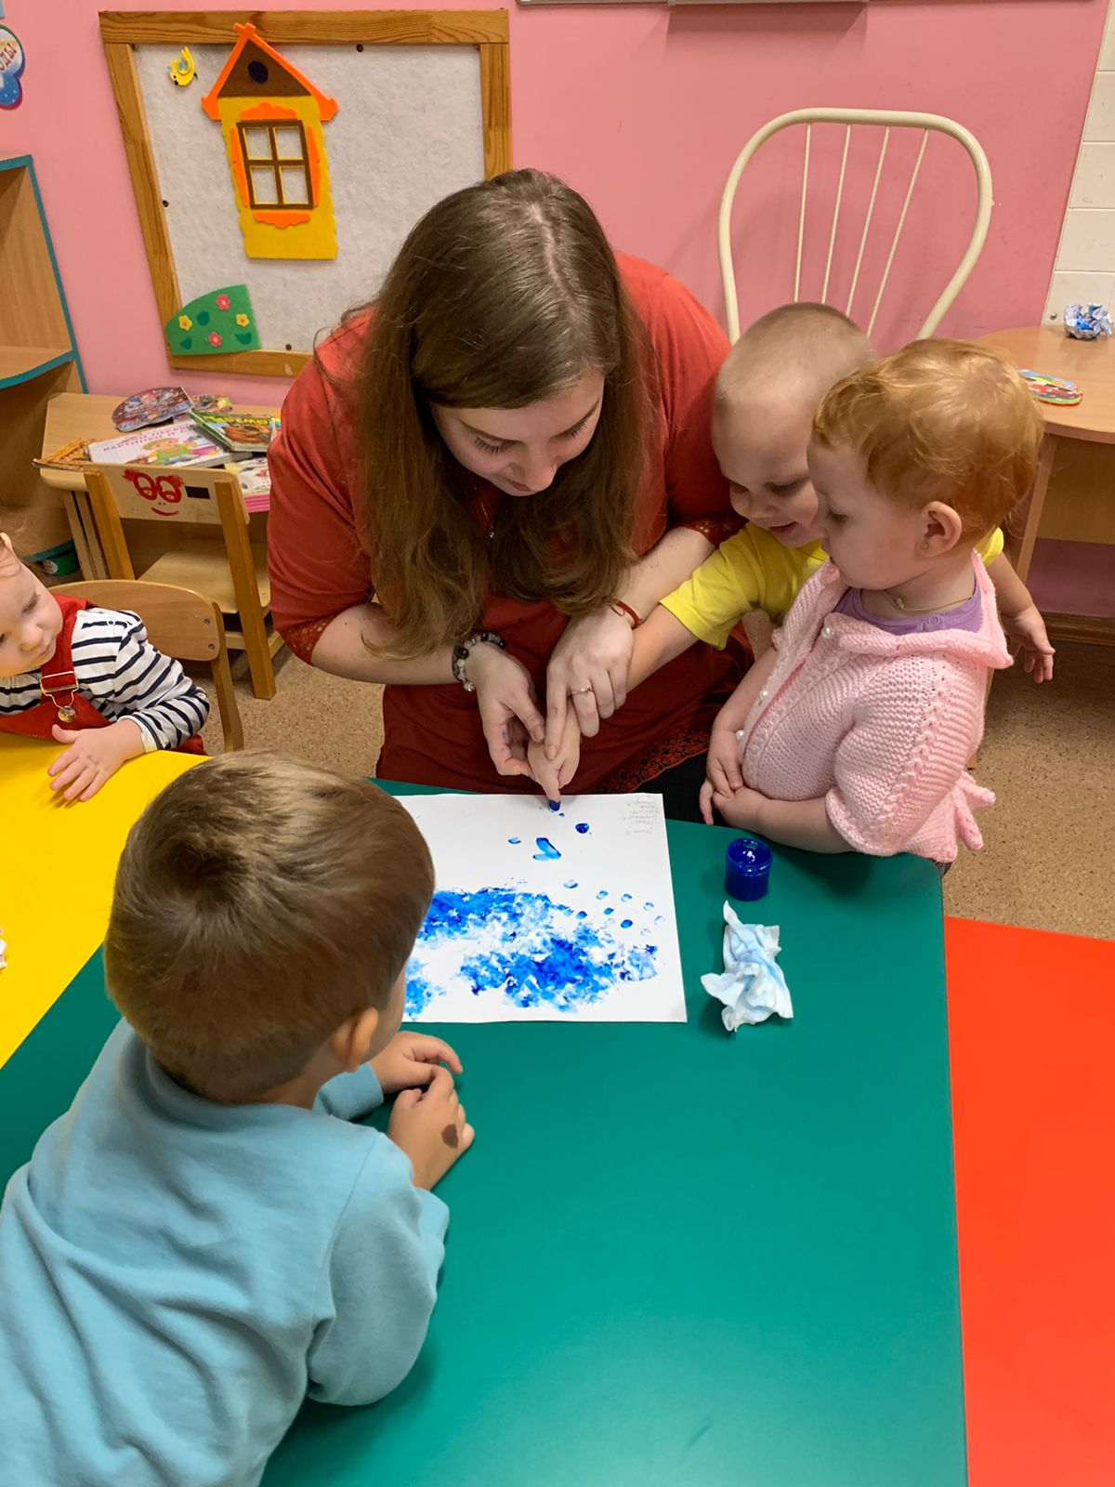
Рисунок пальчиками «Злая тучка»

Slide 4
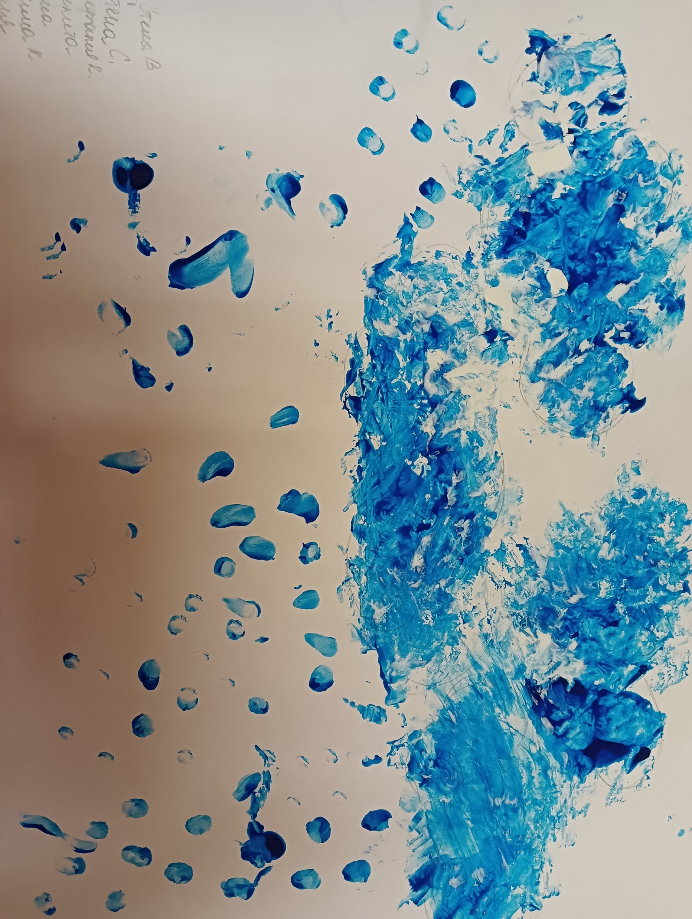
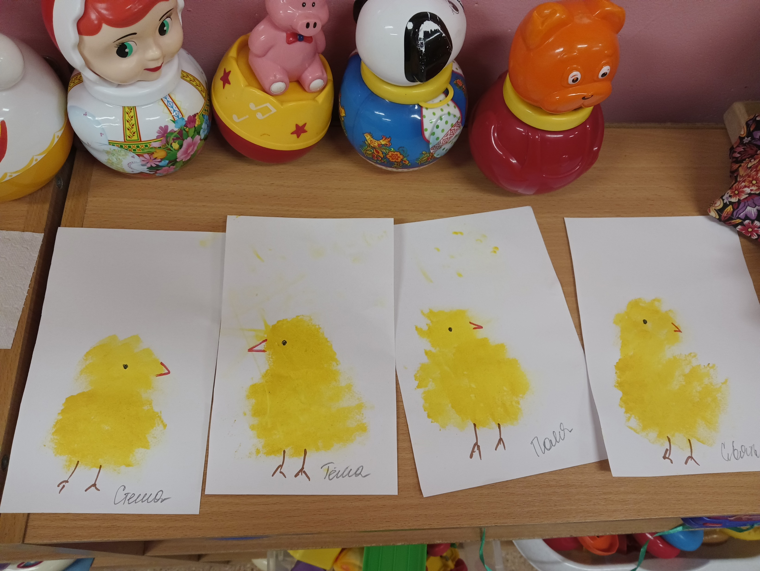
Итоговые работы детей раннего возраста в технике «Хеппинг»

